Slide 1
P系列源表

Slide 2
1、P 系列源表简介 ..................................................... 4
1.1 P 系列源表按键操作说明 .............................. 4
1.2 主界面功能介绍 .............................................. 5
2、主界面 ....................................................................... 6
2.1、主界面简介 ..................................................... 7
2.2、操作步骤 ........................................................ 7
3、菜单 ........................................................................... 8
4、快速设置 ................................................................. 8
4.1 快速设置界面简介 .......................................... 8
5、扫描设置 ................................................................. 10
5.1 扫描设置界面简介 .......................................... 10
5.2 操作步骤 .......................................................... 10
6、脉冲设置 ................................................................. 11
7、源配置列表 .............................................................. 11
4.1 配置列表界面简介 .......................................... 11
4.2 操作步骤 ........................................................... 12
8、测量设置 ................................................................... 13
9、测配置列表 ............................................................... 13
10、缓存 ........................................................................... 13
11、视图 ....................................................................... 14
11.1 视图界面简介 ................................................ 14
12.2 操作步骤 ........................................................ 15

Slide 3
12、读表 ....................................................................... 16
13、通信 ....................................................................... 16
14、系统设置 ............................................................... 18
15、校准 ....................................................................... 20
16、信息/管理 ............................................................. 20
15.1 信息管理界面简介 ...................................... 20
15.2 版本信息 ....................................................... 21
15.3 版本升级 ....................................................... 22

Slide 4
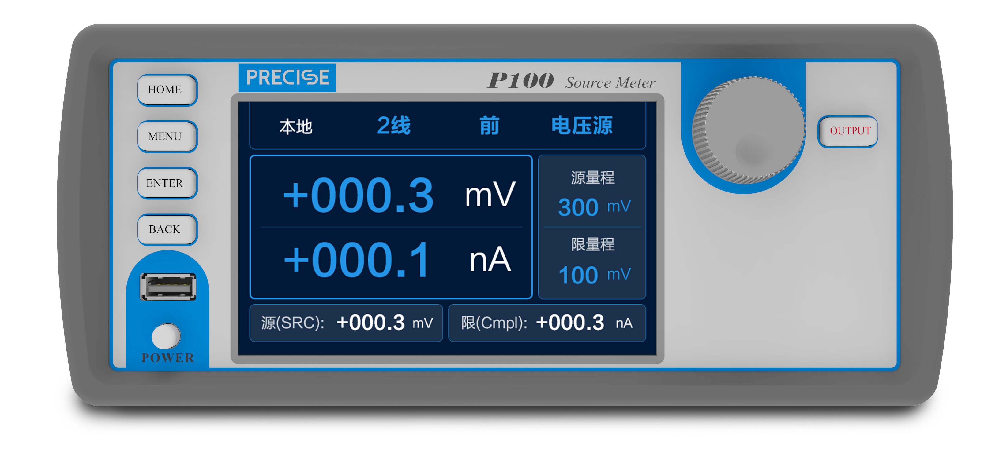
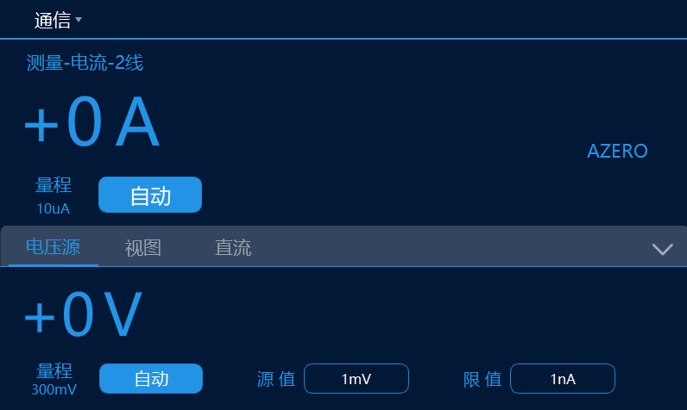
1、P系列源表简介
1.1 P系列源表按键操作说明
图1.1 源表按键及显示界面
如图1.1所示，界面操作说明如下：
POWER:电源开关按键；
USB接口：版本升级及数据导出接口；
HOME:跳转主界面键；
MENU:跳转菜单键；
ENTER:跳转进入选中子菜单键(仅在菜单界面生效)；
BACK:页面返回键；
OUTPUT:信号输出开/关，当OUTPUT为绿色是表示正在输出，否则停止输出；
2/4线输入输出口：2线时输入输出口为（FORCE HI、FORCE LO）,四线时输入输出口为（FORCE HI、SENSEHI、SENSELO、FORCE LO）；注意：四线模式时需确保对应的连接线已接好，否则会有安全风险；
旋转按钮：菜单界面切换选中子菜单(仅在菜单界面生效)；

Slide 5
1.2 主界面功能介绍
图1.2 初始化主界面
如图1.2所示，源表按下电源开关后显示为当前主界面。源表主界面为可触屏操作，点击对应功能模块进入操作页面，各模块功能简介如下：
通信：查看/设置通信参数；
自动：切换源/限量程

Slide 6
2、主界面
2.1 主界面简介
1
2
3
4
5
6
7
8
9
图2.1 测量界面
如图2.1所示，各区域说明如下：
区域1：查看/设置通信参数；
区域2：当前状态，如2/4线、前后面板；
区域3/6：实际输出电压、电流值
区域4/7：切换源/限量程；
区域5：切换源界面/视图显示；
区域8：设置源值；
区域9：设置限值；
注意：
1.插拔线时务必确保机器处于输出关闭态.高于安全输出时,即使设备处于输出关闭态,也请不要用手触摸输出接口.
2.设置四线测试前,请先将四线电缆连接好并插入机器相对应的测试孔,然后在触摸面板选择四线,再启动输出.
3.四线测试使用完毕后请先将四线测试设置为二线测试,然后关闭输出,再拔出测试线.

Slide 7
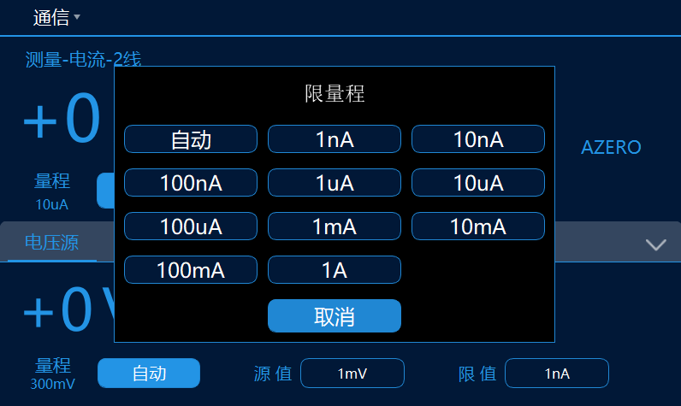
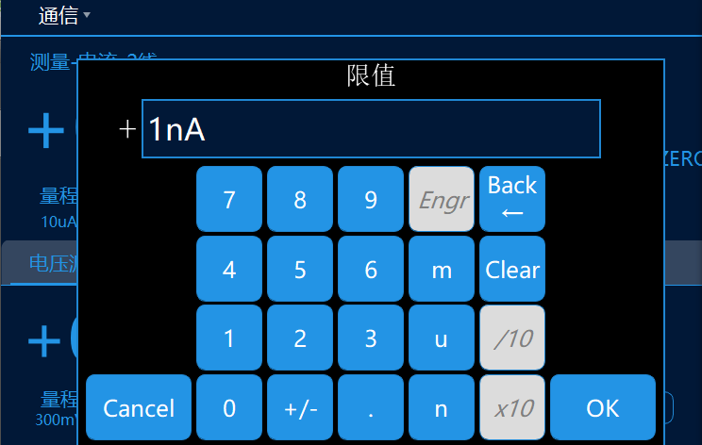
2.2 操作步骤
图2.2 限量程设置界面
图2.3 源值设置界面
如图2.2、2.3所示为设置限量程、限值。源量程/源值设置方法与图示相同。

Slide 8
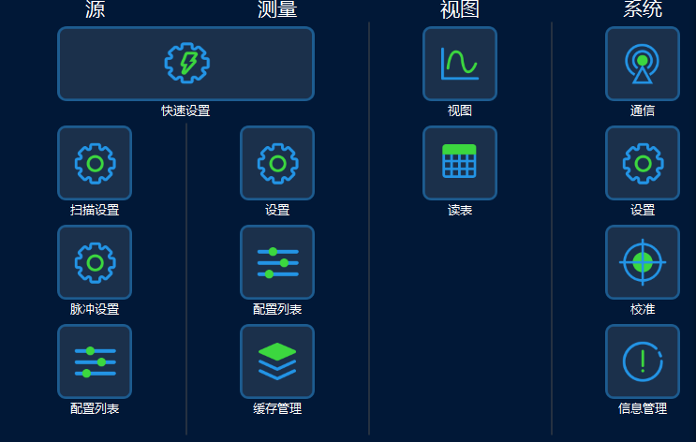
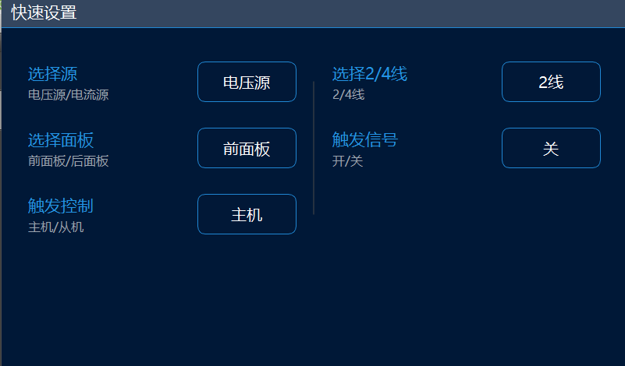
3、菜单
图3.1 菜单界面
4、快速设置
4.1 快速设置界面简介
图4.1 快速设置界面
如图4.1所示，该界面主要设置源、面板、2/4线等；
3.1 扫描设置界面简介

Slide 9
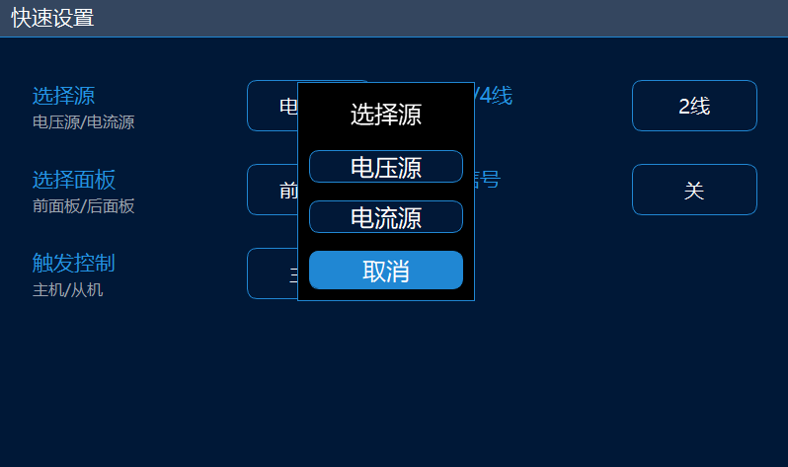
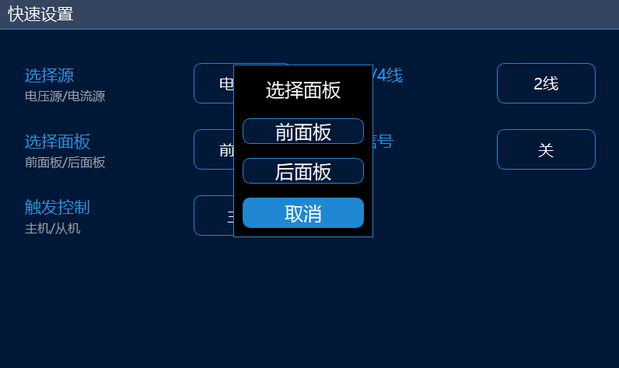
图4.2 源设置界面
图4.3 面板设置界面
2/4线、触发信号、触发控制设置方法与上图类似。

Slide 10
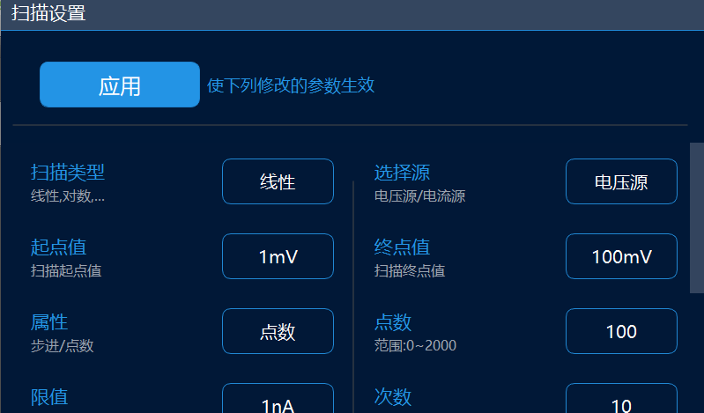
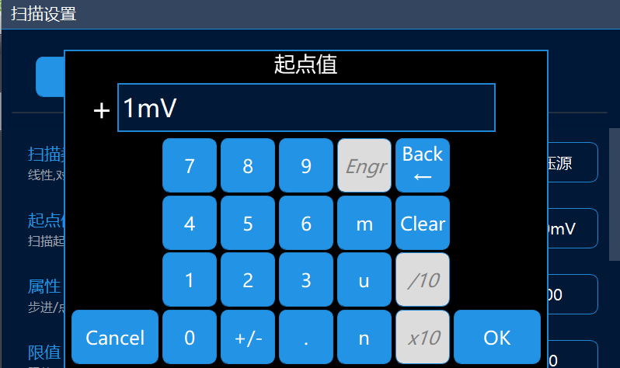
5、扫描设置
5.1 扫描设置界面简介
图5.1 扫描设置界面
5.2 操作步骤
图5.2 起点值设置界面
起点、终点、点数等都通过点击选项框后出现的软键盘，设置目标值，如图5.2所示。部分参数点击后无选项框/输入框显示，表明功能暂不支持。
参数设置完成后，点击应用，使参数生效。

Slide 11
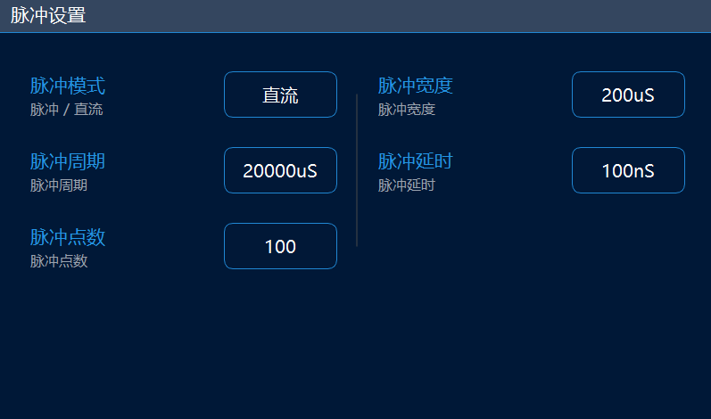
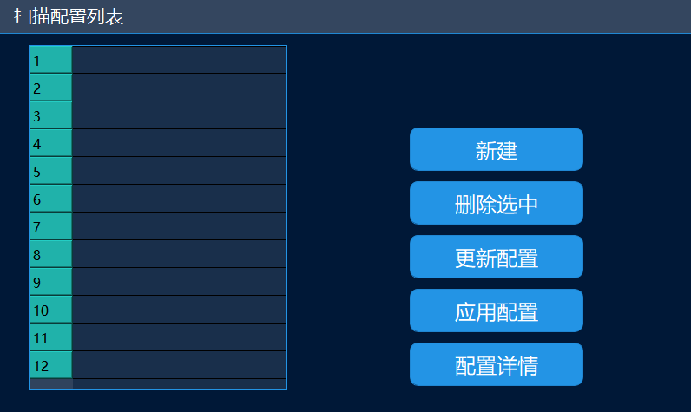
6、脉冲设置
图6.1 脉冲设置界面
7.源配置列表
7.1 源配置列表界面简介
图7.1 配置列表界面
如图7.1所示，包括新建、删除、更新、应用列表以及配置详情功能。
新建：生成一张新表；

Slide 12
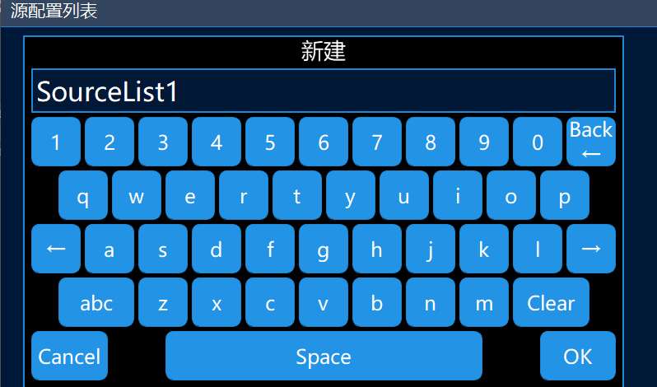
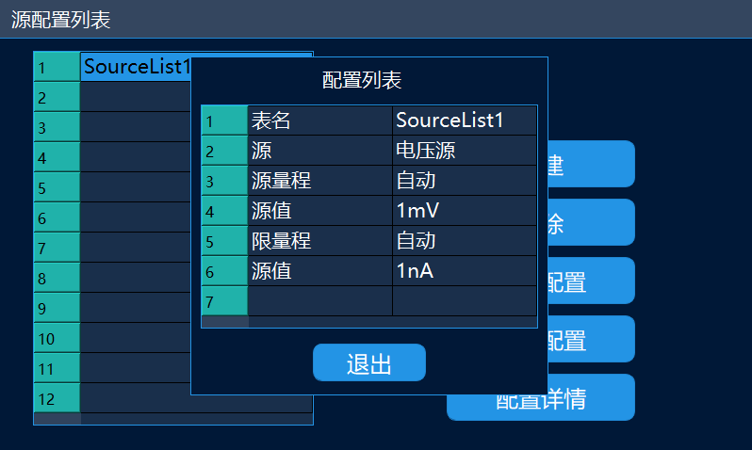
删除：删除选中表；
更新：将当前扫描参数更新到选中表中；
应用：将选中表的参数设置应用到设备中；
配置详情：查看选中表内容。
7.2 操作步骤
1
图7.2 新建表界面
如图7.2所示，区域1为切换字母大小写/特殊字符按钮。
图7.3 配置详情图示

Slide 13
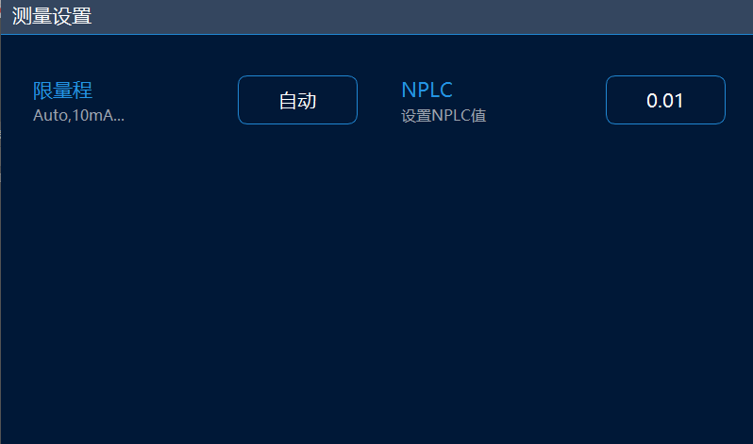
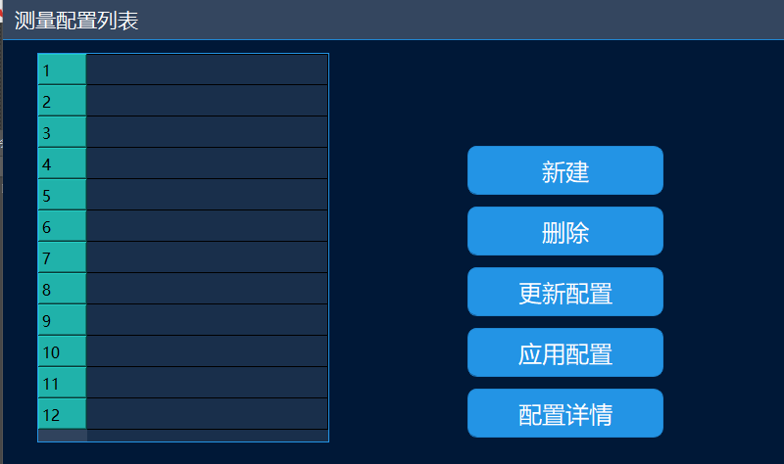
8.测量设置
图8.1 测量设置界面
9.测配置列表
图9.1 测量配置列表界面
功能及操作步骤参考源配置列表。
10.缓存(正在开发中)

Slide 14
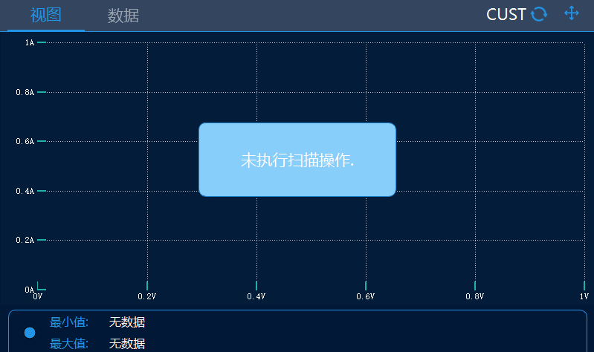
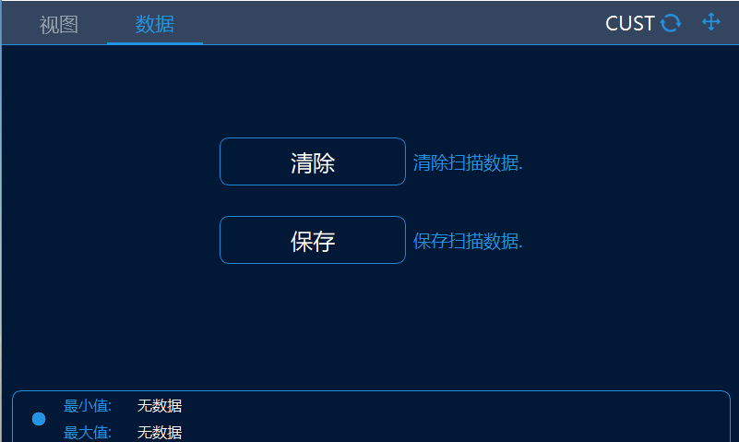
11、视图
11.1 视图界面简介
图11.1_1 视图主界面
图11.1_2 数据界面
如图11.1_2所示。点击清除，会清除扫描数据；点击保存，会将数据保存到U盘(执行前需先插入U盘)。

Slide 15
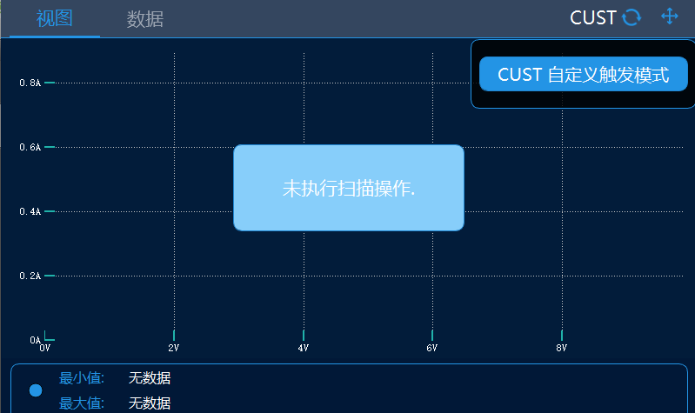
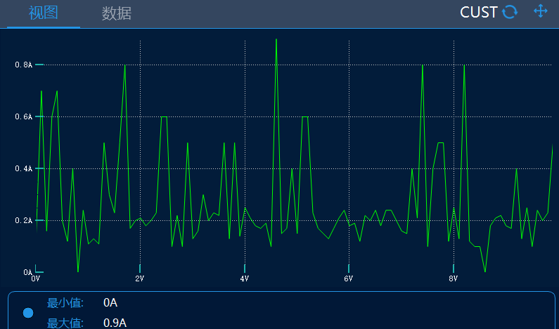
11.2 操作步骤
1
3
2
图11.2 视图界面
图11.3 扫描结果
如图11.2所示。扫描步骤：
1.点击区域1中CUST按钮后，弹出区域2；
2.点击区域2按钮，得到扫描曲线图11.3；
对于图11.3，可通过手持放大缩小曲线以查看详细信息。若缩放后想恢复初始曲线图，可点击图11.2区域3中恢复按钮。

Slide 16
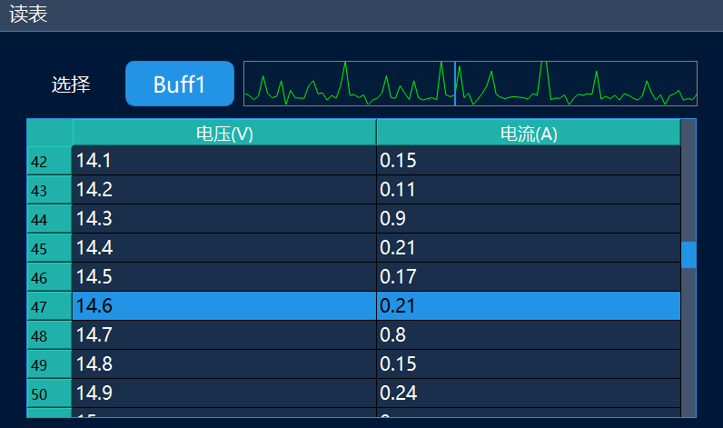
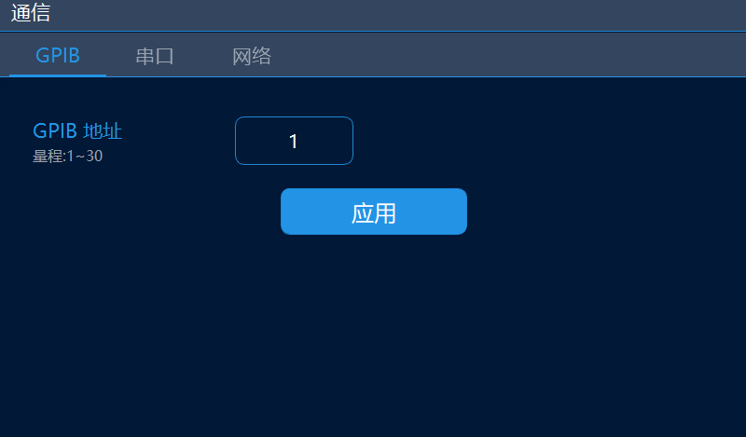
12、读表
图12.1 读表界面
如图12.1所示。扫描结束后进入读表菜单界面查看详细扫描数据，可通过点击区域1来查看点击位置的扫描数据。选择缓存功能暂不支持。
13、通信
13.1 视图界面简介
图13.1 GPIB地址设置界面

Slide 17
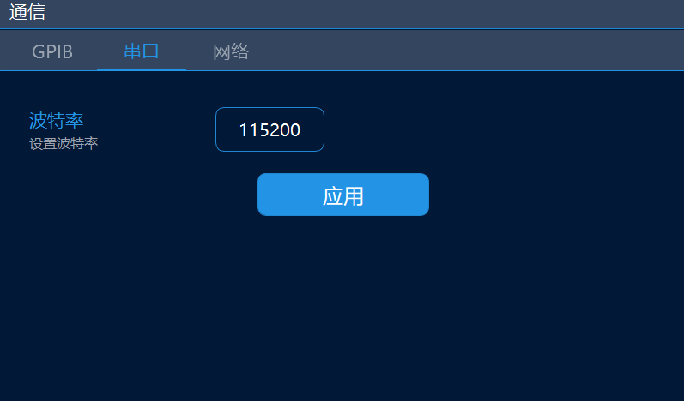
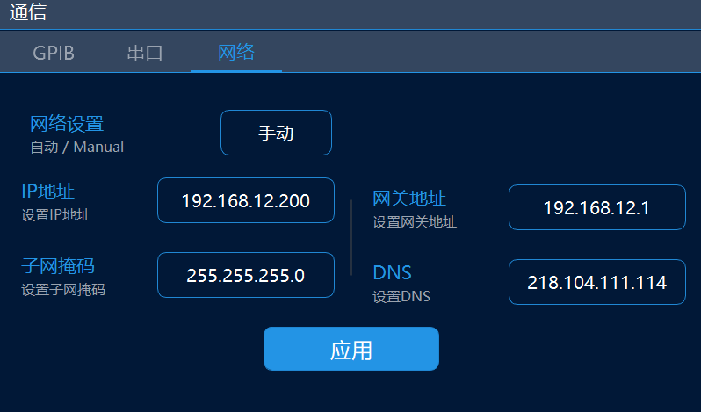
图13.2 串口设置界面
图13.3 网络设置界面
如图13.1、13.2、13.3所示。点击应用按钮后，设置生效。
注：若点击GPIB页的应用按钮，则设备通信方式为GPIB+网络；若点击了串口页面的应用按钮，则通信方式为串口+网络。设备当前通信方式可通过点击主界面左上角通信查看。

Slide 18
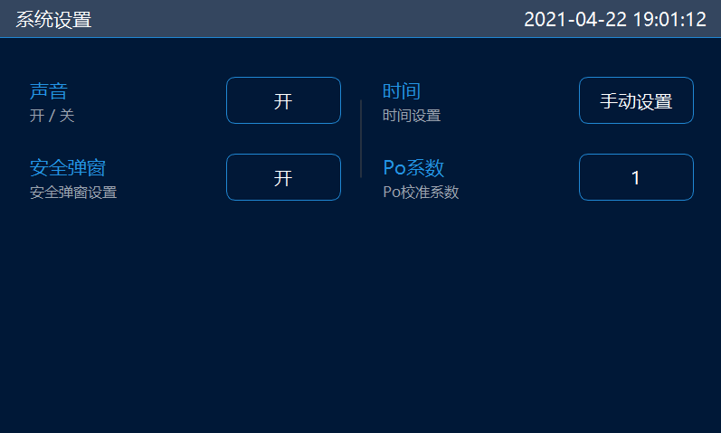
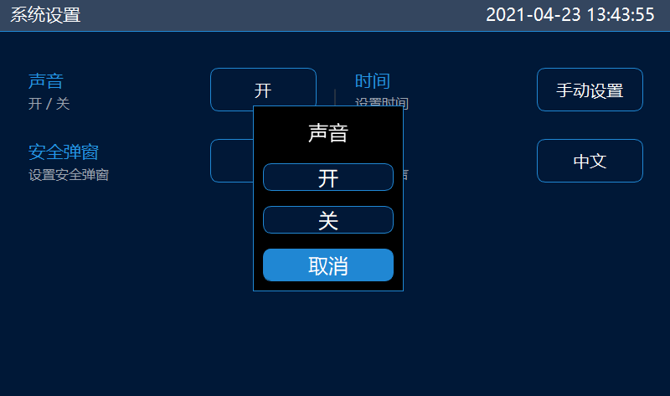
14、系统设置
图14.1 系统设置界面
图14.2 声音控制

Slide 19
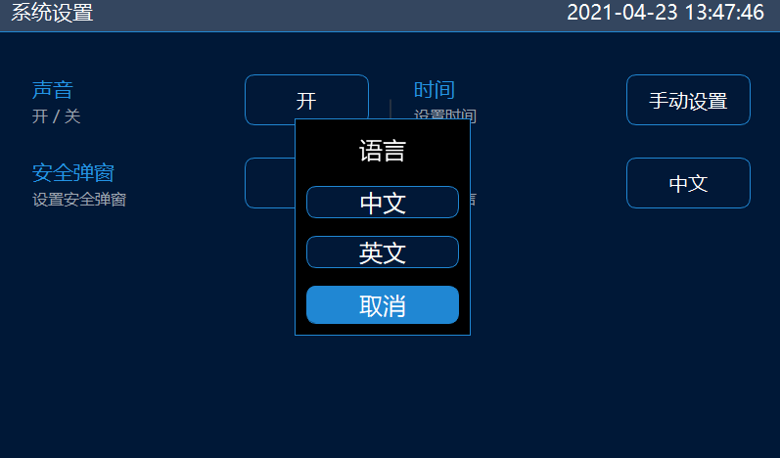
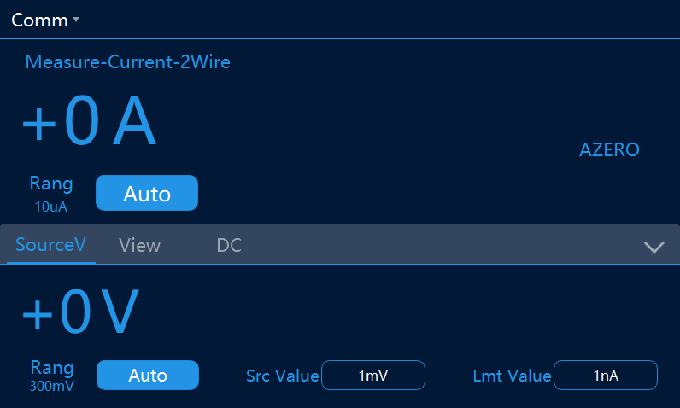
图14.3 语言切换
语言切换后，重启生效。如下图14.4所示。
图14.4 语言切换

Slide 20
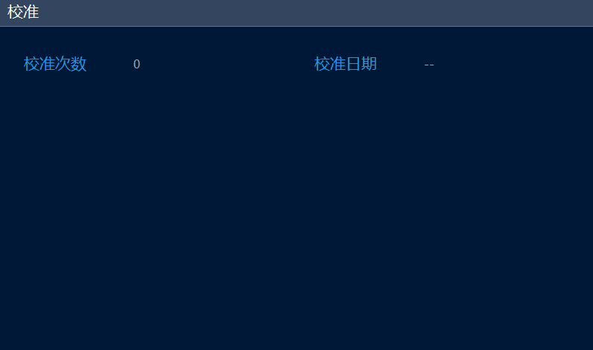
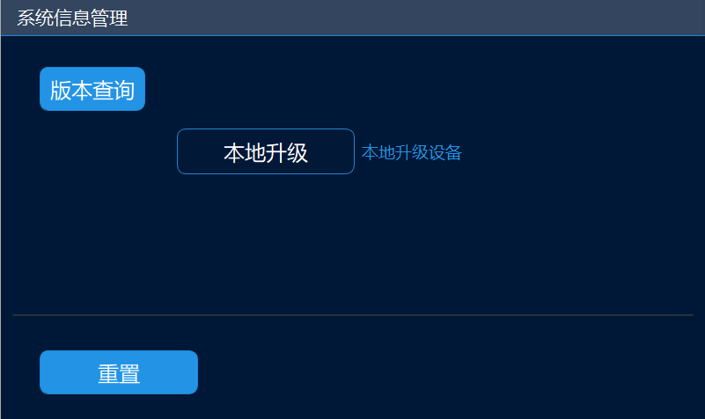
15、校准
图15.1 校准信息界面
16、信息/管理
16.1 信息/管理界面简介
图16.1 信息/管理

Slide 21
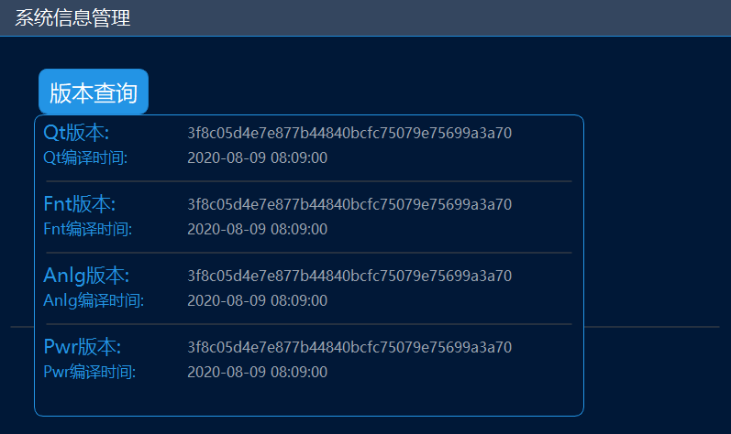
16.2 版本信息
图16.2 版本信息
如图16.2所示。点击版本查询后弹出版本信息框；再次点击版本查询则关闭。
16.3 版本升级
1. 先准备好一个U盘
2. 向厂家索要最新升级包
3. 随后将厂家发送的升级文件压缩包解压，解压得到一个名为PssImages的文件夹，文件夹内包含升级文件：PssImages.tar和PssImagesInfo：
4. 将该文件夹(指PssImages文件夹而非内部文件)存放在U盘的根目录下
5. 将U盘插入源表前面板的USB接口处
6. 点击本地升级，出现如图16.3所示：

Slide 22
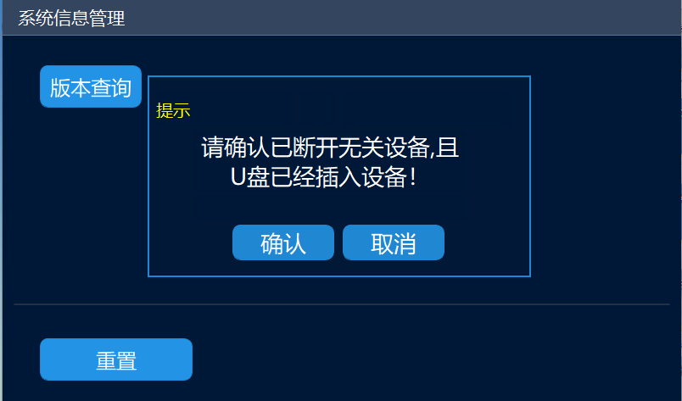
图16.3 版本升级界面
7. 确保除U盘外其他设备断开后点击确认，接下来开始升级，等待大约两分钟后升级完成。升级完成后再次进入信息/管理界面查看版本信息，确保升级成功。

